Slide 1
定时与计数
2023/6/12
电子系统导论教学团队
Notes:
首先介绍一下树莓派是啥 与计算机的联系
系统之于树莓派的意义 适合于树莓派的系统 与电脑系统的差别
介绍下raspian之于开发的意义
介绍系统安装方法
Vnc介绍 ssh介绍 raspiconfig介绍

Slide 2
实验目的
了解霍尔码盘的基本原理
掌握树莓派定时计数的方法

Slide 3
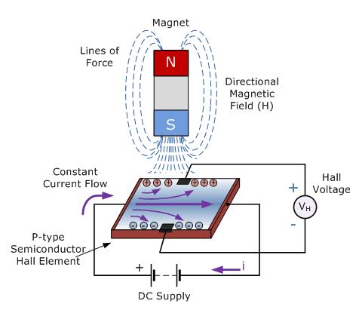
霍尔效应
霍尔效应是电磁效应的一种，是美国物理学家霍尔于1879年在研究金属的导电机制时发现的。
当电流垂直于外磁场通过半导体时，载流子发生偏转，垂直于电流和磁场的方向会产生一附加电场，从而在半导体的两端产生电势差，这一现象就是霍尔效应，这个电势差也被称为霍尔电势差。
打个比方：好比一条路， 本来大家是均匀的分布在路面上, 往前移动。当有磁场时， 大家可能会被推到靠路的右边行走。故路 (导体) 的两侧，就会产生电压差。
霍尔效应产生的电子流动方向使用左手定则判断。

Slide 4
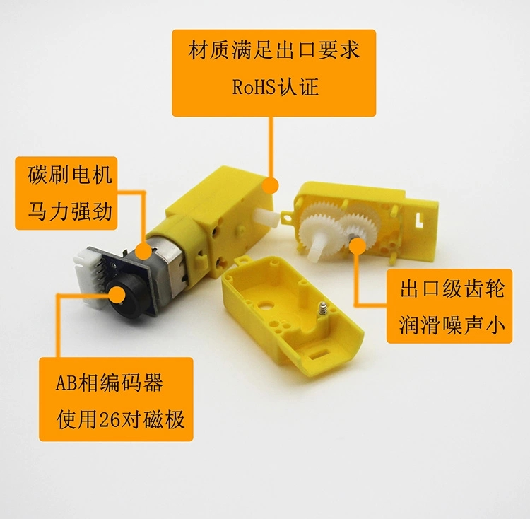
霍尔编码器电机
参数
额定电压：DC 6V
工作电压：DC 5-13V
工作电流：390mA
传感器类型：霍尔式
减速比：1:45 （电机转45圈，车轮转1圈）
分辨率：585脉冲/车轮转1圈

Slide 5
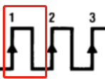
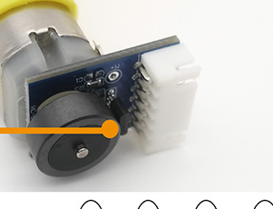

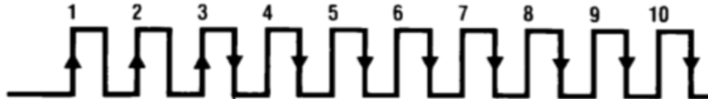
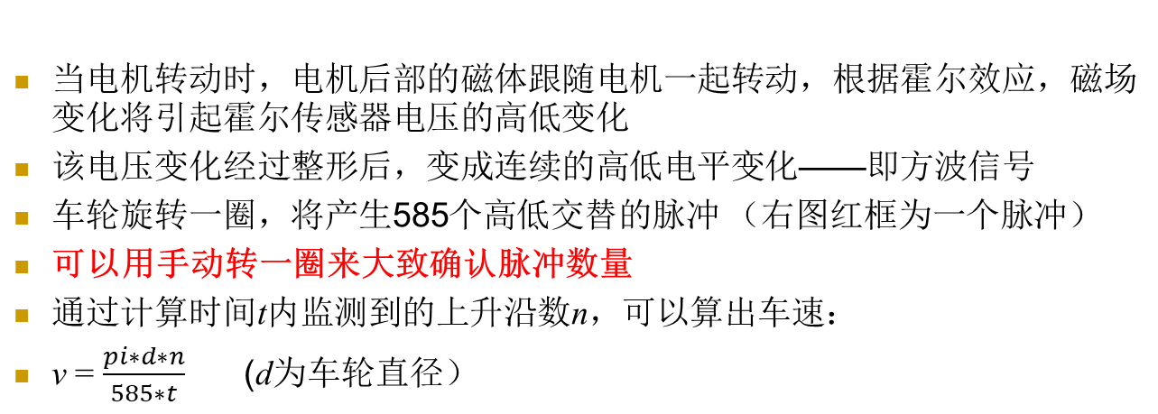
霍尔编码器测速原理
当电机转动时，电机后部的磁体跟随电机一起转动，根据霍尔效应，磁场变化将引起霍尔传感器电压的高低变化
该电压变化经过整形后，变成连续的高低电平变化——即方波信号
车轮旋转一圈，将产生585个高低交替的脉冲 （右图红框为一个脉冲）
可以用手动转一圈来大致确认脉冲数量
通过计算时间t内监测到的上升沿数n，可以算出车速：
v = $\frac{pi∗d∗n}{585∗t}$ (d为车轮直径）
霍尔传感器
霍尔编码器信号
磁体
整形后
信号

Slide 6
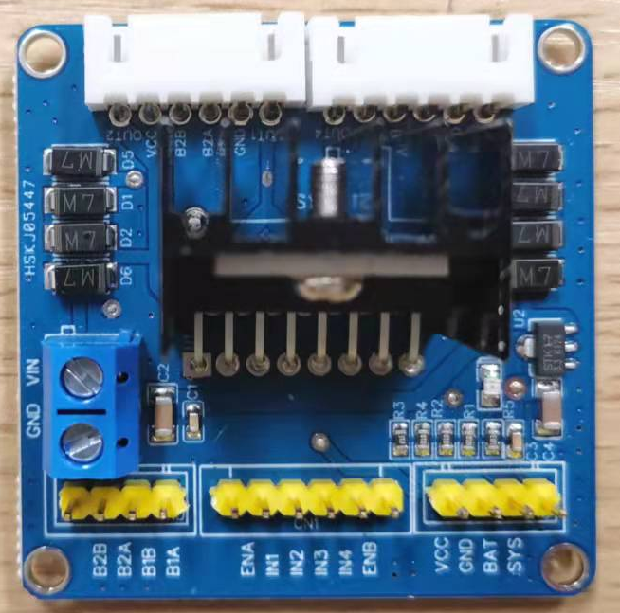
树莓派与霍尔编码器连接
引脚介绍
和编码器相关的引脚如右图红框所示
其中B1A、B1B是一个电机的两相输出，B2A、B2B是
另一个电机的两相输出，每组中任选一个就可以获取转速。
操作步骤
连接时，先利用下发的白色排线，将电机和电机驱动板连接
连接B2A、B1A引脚和树莓派GPIO6、GPIO12引脚
注意！
B2A、B2B则对应被ENA、IN1、IN2三个管脚控制的电机；
而B1A、B1B是对应ENB、IN3、IN4三个管脚控制的电机速度数据的输出口；
明确对应关系，才能自由调节代码和硬件接线的对应关系。
从左至右为：B2B，B2A，B1B，B1A
霍尔编码器输出
电机驱动板
树莓派

Slide 7

电机连接（一种参考接法）
本实验需要霍尔编码器测电机速度，因此需要能够控制电机。
电机驱动板的连接与第9节相同。
GPIO连接效果如图，B2A测A电机的速度，B1A测B电机的速度
B2A
B1A
ENA
ENB
IN2
IN1
IN4
IN3

Slide 8
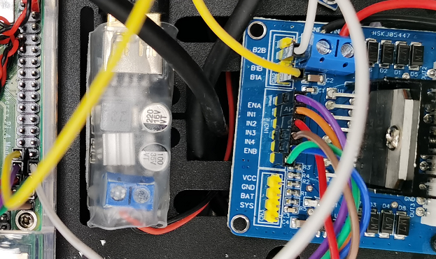
电机连接
B2A
B1A
ENA
A电机与B电机到底连接哪个轮子根据需求自行决定！
ENB
IN2
IN1
IN4
IN3

Slide 9
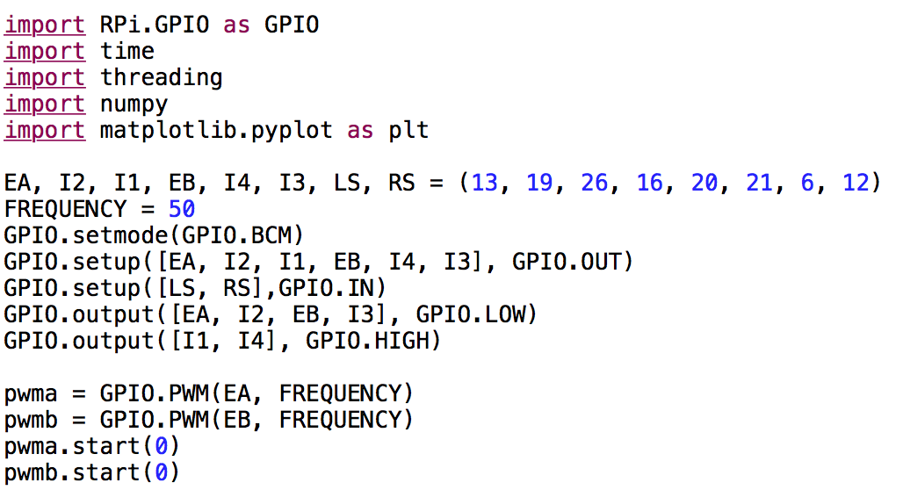
接口定义与初始化
设置各GPIO与pwm
导入用于计时、多线程与绘图的库
定义并初始化GPIO管脚
设置用于控制两轮的pwm，初始化为：
频率：50Hz；占空比：0

Slide 10
event_detected() 函数
功能
检测信号的上升沿和下降沿，并在检测到边缘时执行线程回调函数。
使用方法
def my_callback(channel) //定义一个回调函数。
global lcounter //引入全局变量lcounter与rcounter。
global rcounter
if (channel == LS): //判断是哪个通道触发了调回，并给相应的
lcounter += 1 //counter加一。
elif(channel==RS):
rcounter += 1
GPIO.add_event_detect(LS,GPIO.RISING,callback=my_callback)
GPIO.add_event_detect(RS,GPIO.RISING,callback=my_callback)
//添加两个边沿检测，并调回my_callback
其中，GPIO.RISING 也可以使用GPIO.FALLING、GPIO.BOTH 对边缘进行检测。

Slide 11
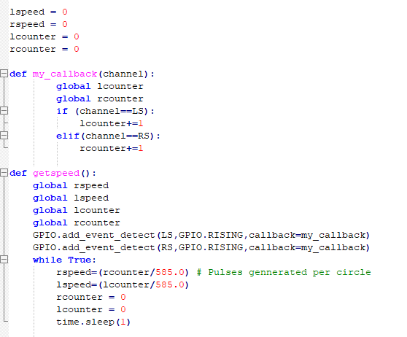
测速函数
设置全局变量lspeed、rspeed，用于向主函数传递电机速度。
lcounter与rcounter用于记录从上一次被清零开始，两个霍尔传感器收到了多少个方波。
每当LS或RS收到一个上升沿，就会调用一次my_callback ，使相应的counter增加一。
getspeed函数每隔一秒读取一次counter值并转换成速度传递给相应的speed，然后将counter清零。
注：“/585.0”是因为轮子转一圈会有585个脉冲，用“.0”是为了防止speed被自动取整。

Slide 12

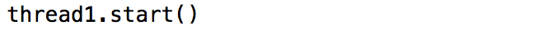
使用Threading模块创建线程
导入Threading模块
创建新线程
开启线程

Slide 13
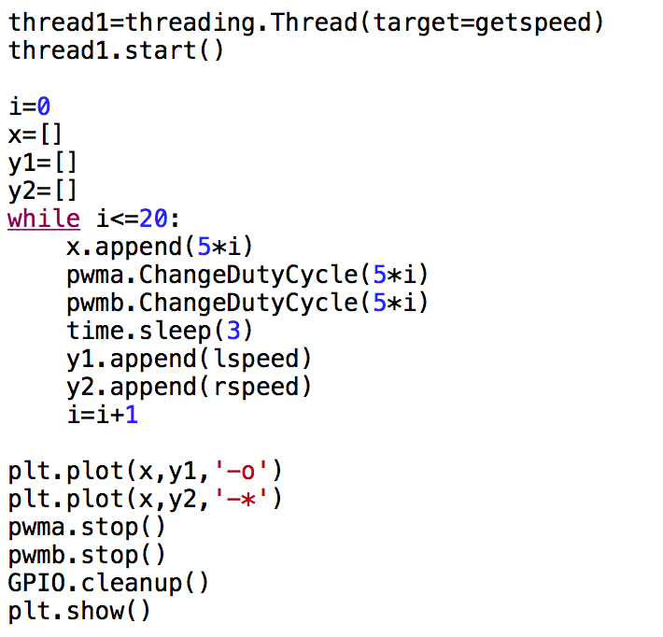
测量pwm与车轮速度的关系
开启getspeed函数为一个线程，它会不停的统计光电门输入的上升沿，并每隔一秒把全局变量更新为前一秒的速度。单位：圈/秒
主函数每隔3秒增加一次pwm的占空比（本例中步长为5%）。并读取一次新占空比下的两个speed，存入两个数组中。
显示出lspeed与rspeed关于pwm的关系图像。
注：threading没有提供停止线程的方法，关闭图像后可以使用⌃+z结束程序。

Slide 14
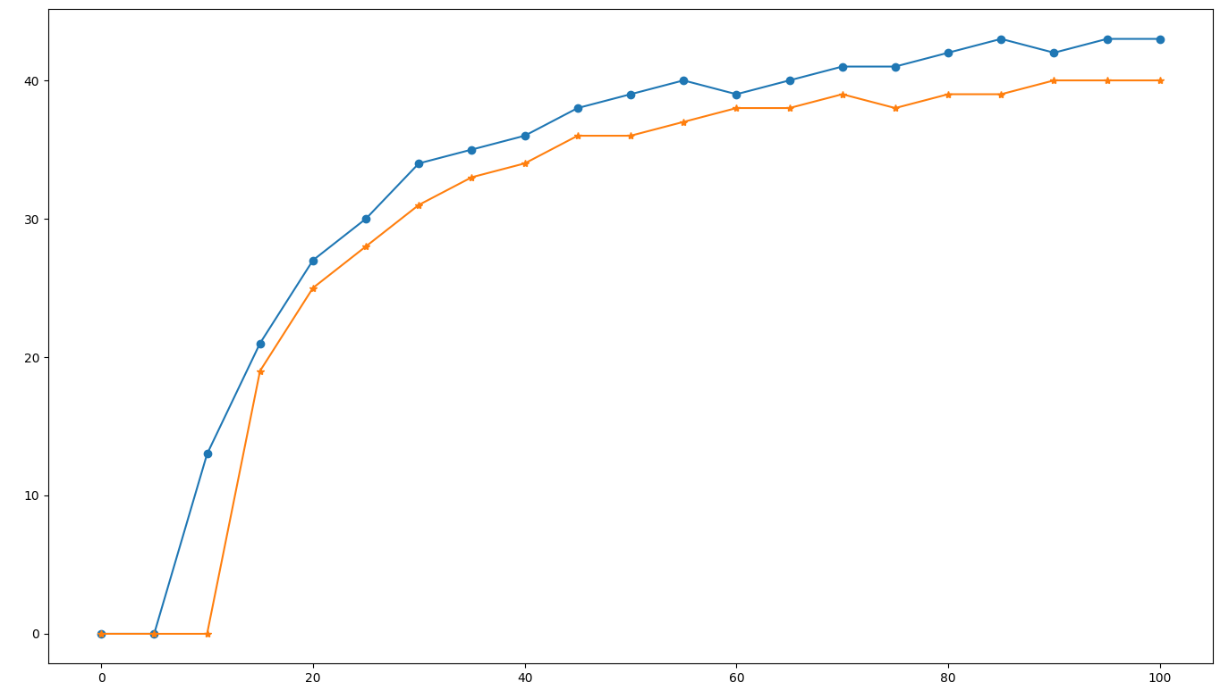
绘制速度-pwm图像
图像示例：
X轴：pwm/% 蓝色：左轮
Y轴：速度/（圈/秒） 黄色：右轮

Slide 15
实验内容
通过转接板，将霍尔编码器和树莓派连接，并通过定时计数方式测量转速与PWM占空比的关系。
先连接单侧轮子的霍尔编码器同树莓派连线，测速绘图；
再连接双侧轮子的霍尔编码器同树莓派连线，测速绘图；

Slide 16
实验报告中需要回答的问题
请问本次实验为什么需要采用多线程？能否只用单线程完成？
如果发现轮子不转，如何分步排查故障？
如果发现两个轮子转速差异很大，如何分步确定原因？

Slide 17
致谢
本课件由以下同学协助编写
叶诏辉（16307130039）
王建宸（16307130029）

